Slide 1

Edran

Slide 2
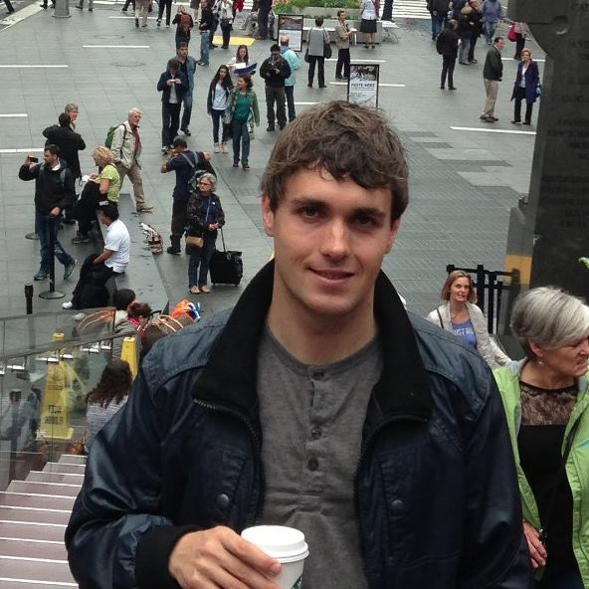

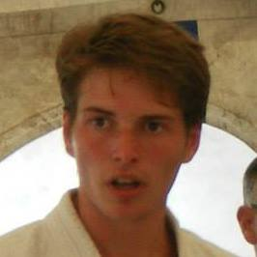
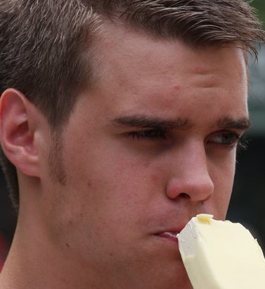

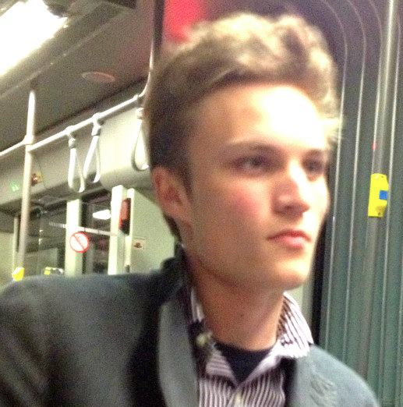


Team
Steven De Blieck, head of UI/UX
Wouter Termont, head of DB
Laurens De Graeve, head of authentication
Wouter Pinnoo, head of system administration
Bart Middag, head of facturisation
Robin Praet, head of documentation
Stijn Seghers, head of calendar
Gilles Vandewiele, head of heads

Slide 3
Noden?
Dégage: weinig administratie, efficient autogebruik, groeien (met focus op jonge mensen)
Autogebruiker: eenvoudig auto’s reserveren en administratie in orde brengen
Autoeigenaars: zonder rompslomp en stress-free auto delen

Slide 4
Aanpak
Zie demo

Slide 5
Voordelen
In minimum van kliks auto reserveren
Duidelijk gescheiden lenen en beheren van auto’s
Administratie zoveel mogelijk geautomatiseerd
Jeugdige UI/UX

Slide 6
Waarom wij?
We zijn begonnen vanuit het “waarom?”
app bekeken als samenhangend geheel
eerst hele interface gemaakt
goeie samenhang
optimale flow en unieke gebruikerservaring!
Robuuste basis met onafhankelijke database
enorme uitbreidbaarheid
Automatisch aanpassend op smartphone/tablet etc
belangrijk voor focus op jonge mensen
Dashboard van waar de functionaliteit die 95% van gebruik uitmaakt met 1 klik kan bereikt worden

Slide 7
Edran

